Slide 1
與 神連結
Connecting With God
波特蘭靈糧堂 BOLIP
January 17, 2016

Slide 2
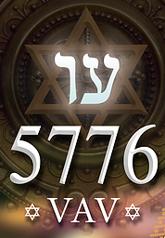


Slide 3
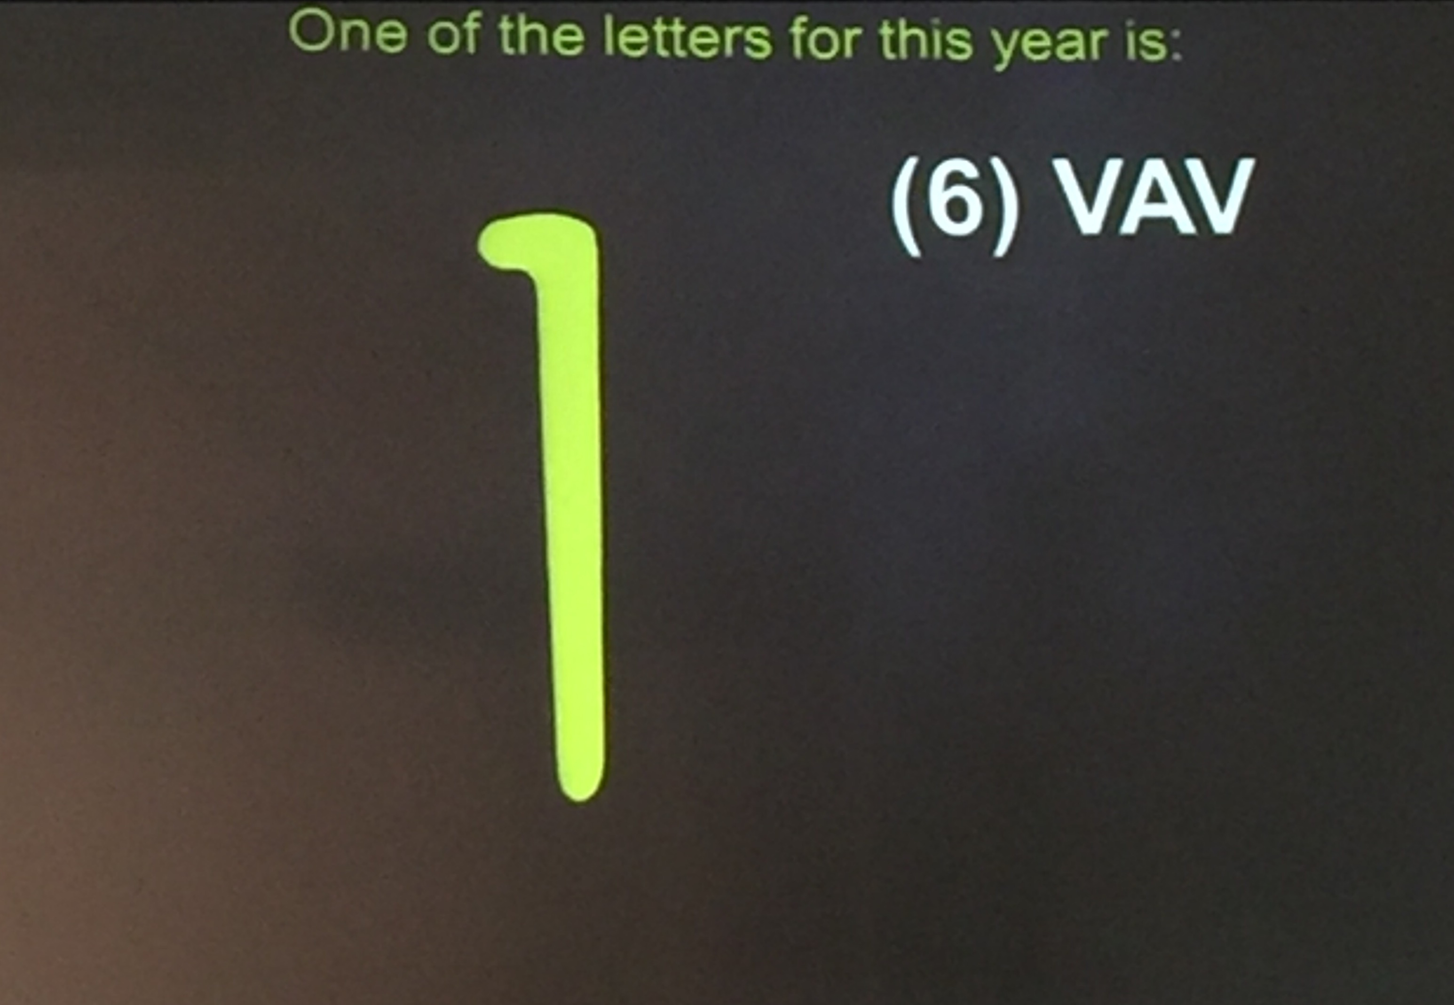

Slide 4
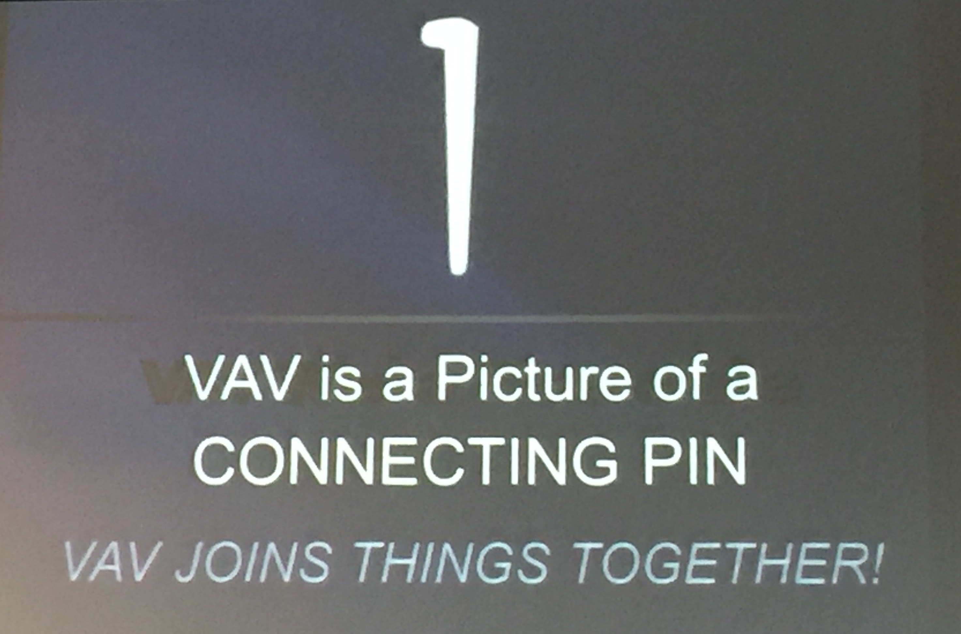

Slide 5
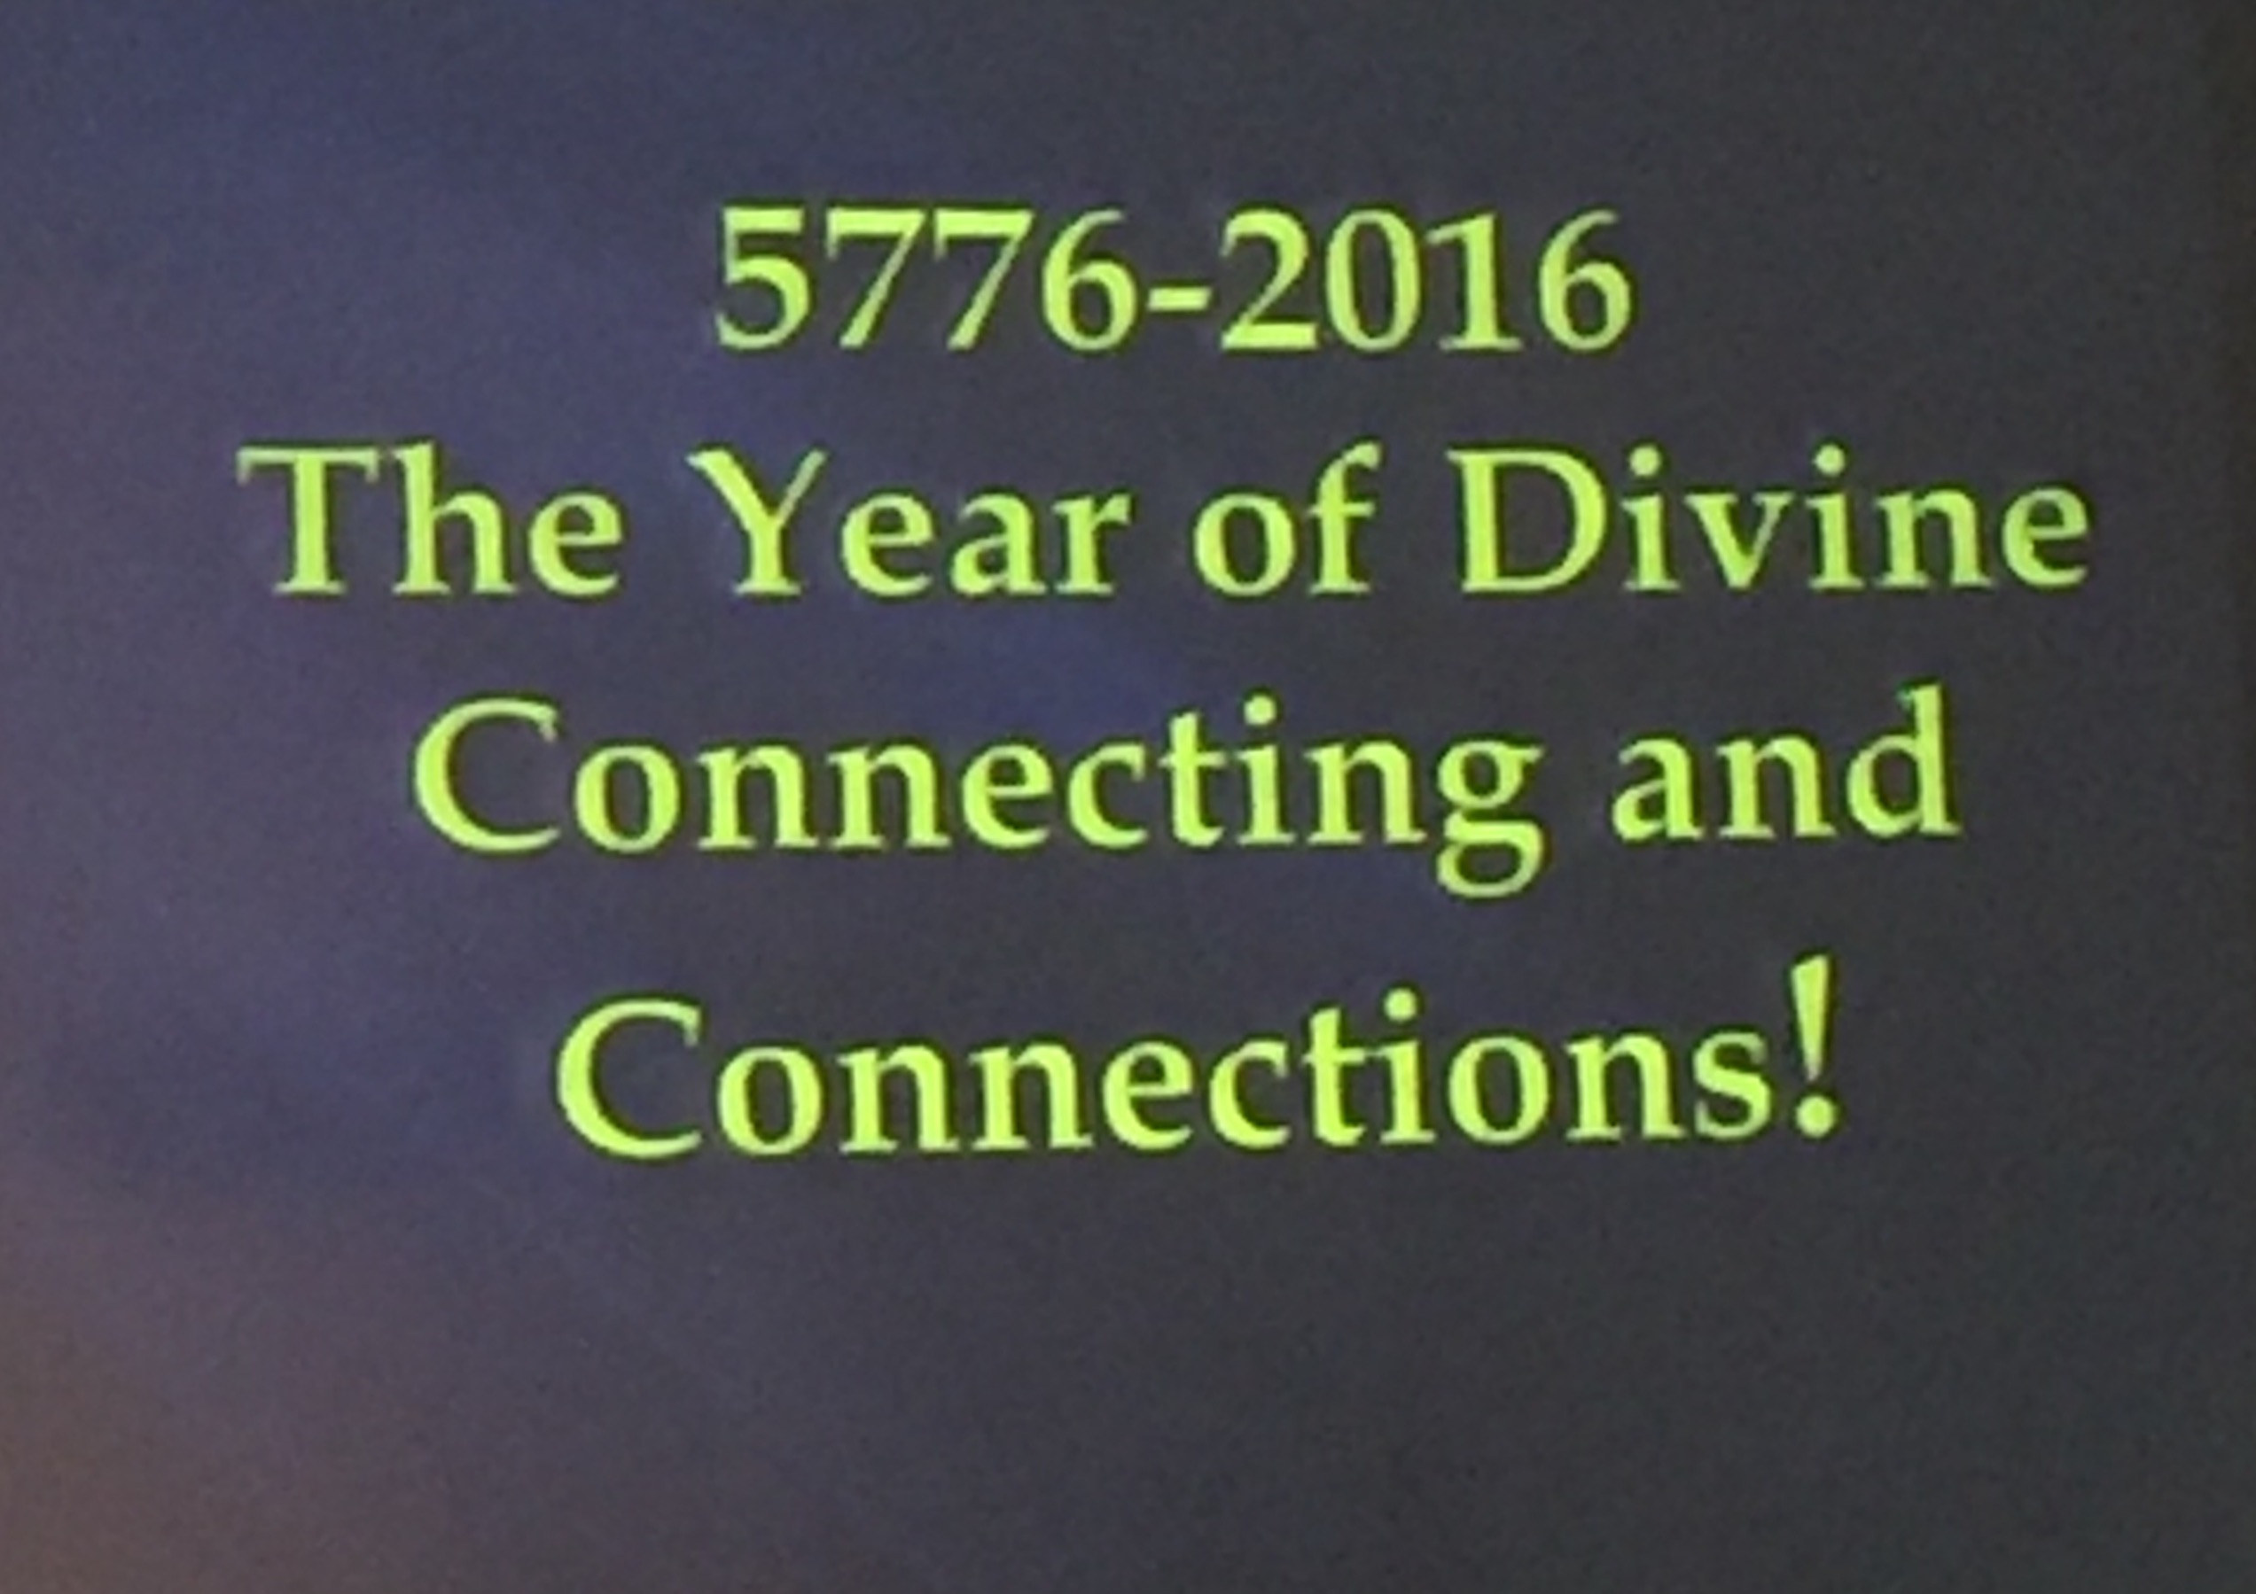

Slide 6
神話語的創造力 Creative Power of God’s Words
起初， 神創造天地。 地是空虛混沌，淵面黑暗； 神的靈運行在水面上。 神說：「要有光」，就有了光。 (創世記 Genesis 1:1-3）
In the beginning God created the heavens and the earth. The earth was formless and void, and darkness was over the surface of the deep, and the Spirit of God was moving over the surface of the waters. Then God said, “Let there be light”; and there was light.

Slide 7
play video
『神話語的創造力
Creative Power of the Words of God』

Slide 8
太初有道，道與 神同在，道就是 神。 這道太初與 神同在。 萬物是藉著他造的；凡被造的，沒有一樣不是藉著他造的。
(約翰福音 John 1:1-3）
In the beginning was the Word, and the Word was with God, and the Word was God. He was in the beginning with God. All things came into being through Him, and apart from Him nothing came into being that has come into being.

Slide 9
我們因著信，就知道諸世界是藉 神話造成的；這樣，所看見的，並不是從顯然之物造出來的。 (希伯來書 Hebrews 11:3）
By faith we understand that the worlds were prepared by the word of God, so that what is seen was not made out of things which are visible.

Slide 10
釋放 神的話語 Releasing the Words of God
1. 讚美唱詩 Praise and Worship
2.朗讀或背誦經文 Reading aloud or reciting Scriptures
3.禱讀經文 Prayer Reading Scripture
4. 方言 Speaking in tongues
5. 先知性的話語 Prophetic words from the Lord

Slide 11
我的心哪，你要稱頌耶和華！ 凡在我裡面的，也要稱頌他的聖名！ 我的心哪，你要稱頌耶和華！ 不可忘記他的一切恩惠！ 他赦免你的一切罪孽，醫治你的一切疾病。 他救贖你的命脫離死亡，以仁愛和慈悲為你的冠冕。 (詩篇 Psalm 103:1-4）
Bless the Lord, O my soul, And all that is within me, bless His holy name. Bless the Lord, O my soul, And forget none of His benefits; Who pardons all your iniquities, Who heals all your diseases; Who redeems your life from the pit,
Who crowns you with lovingkindness and compassion;

Slide 12
play video
『我的心，你要稱頌耶和華』

Slide 13
釋放 神的話語 Releasing the Words of God
1. 讚美唱詩 Praise and Worship
2.朗讀或背誦經文 Reading aloud or reciting Scriptures
3.禱讀經文 Prayer Reading Scripture
4. 方言 Speaking in tongues
5. 先知性的話語 Prophetic words from the Lord

Slide 14
朗讀經文 Reading Scripture Aloud
我必稱頌那指教我的耶和華；我的心腸在夜間也警戒我。 我將耶和華常擺在我面前，因他在我右邊，我便不致搖動。 因此，我的心歡喜，我的靈（原文是榮耀）快樂；我的肉身也要安然居住。 因為你必不將我的靈魂撇在陰間，也不叫你的聖者見朽壞。 你必將生命的道路指示我。 在你面前有滿足的喜樂；在你右手中有永遠的福樂。
(詩篇 Psalm 16:7-11）

Slide 15
朗讀經文 Reading Scripture Aloud
神啊，求你保佑我，因為我投靠你。 我的心哪，你曾對耶和華說：你是我的主；我的好處不在你以外。 論到世上的聖民，他們又美又善，是我最喜悅的。 以別神代替耶和華的，他們的愁苦必加增；他們所澆奠的血我不獻上；我嘴唇也不提別神的名號。 耶和華是我的產業，是我杯中的分；我所得的，你為我持守。 用繩量給我的地界，坐落在佳美之處；我的產業實在美好。 (詩篇 Psalm 16:1-6）

Slide 16
釋放 神的話語 Releasing the Words of God
1. 讚美唱詩 Praise and Worship
2.朗讀或背誦經文 Reading aloud or reciting Scriptures
3.禱讀經文 Prayer Reading Scripture
4. 方言 Speaking in tongues
5. 先知性的話語 Prophetic words from the Lord

Slide 17
禱讀經文 Prayer Reading Scripture
賜華冠與錫安悲哀的人、代替灰塵、喜樂油、代替悲哀、讚美衣、代替憂傷之靈．使他們稱為公義樹、是耶和華所栽的、叫他得榮耀。 (以賽亞書 Isaiah 61:3）
主，祢要賜華冠給我、抬舉我，使我的心中喜樂，口充滿讚美。 我不再悲哀羞恥、不再憂傷、沮喪。
我是因信稱義，因信得生，祢稱我為公義樹，是為祢榮耀栽種的，而且要榮上加榮。

Slide 18
釋放 神的話語 Releasing the Words of God
1. 讚美唱詩 Praise and Worship
2.朗讀或背誦經文 Reading aloud or reciting Scriptures
3.禱讀經文 Prayer Reading Scripture
4. 方言 Speaking in tongues
5. 先知性的話語 Prophetic words from the Lord

Slide 19
方言與預言 Speaking in tongues & Prophesying
那說方言的，原不是對人說，乃是對 神說，因為沒有人聽出來。 然而，他在心靈裡卻是講說各樣的奧祕。 但作先知講道的，是對人說，要造就、安慰、勸勉人。 說方言的，是造就自己；作先知講道的，乃是造就教會。 我願意你們都說方言，更願意你們作先知講道；因為說方言的，若不翻出來，使教會被造就，那作先知講道的，就比他強了。
(哥林多前書 1 Corinthians 12:2-5）

Slide 20
play video
『聖靈我們歡迎祢降臨』

Slide 21
釋放 神的話語 Releasing the Words of God
1. 讚美唱詩 Praise and Worship
2.朗讀或背誦經文 Reading aloud or reciting Scriptures
3.禱讀經文 Prayer Reading Scripture
4. 方言 Speaking in tongues
5. 先知性的話語 Prophetic words from the Lord

